Slide 1


Редица на Фибоначи

Slide 2
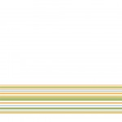
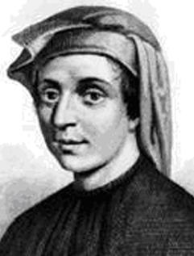
Редица на Фибоначи
Италианският математик Фибоначи
(Леонардо Биголо от Пиза) публикува през 1202 г. редица от числа, всяко от които се получава като сума от предходните две, като първите две числа са 1 и 1:
1, 1, 2, 3, 5, 8, 13, 21,…

Slide 3
Опит за зайцевъдство
Често редицата на Фибоначи се свързва и със следната задача:
"Някой си поместил двойка зайци на някакво място, обградено от всички страни със стена, за да разбере колко двойки зайци ще се родят в течение на година, ако природата на зайците е такава, че след месец двойката зайци ще възпроизведе на бял свят друга двойка, а зайците ще могат да раждат други зайчета от втория месец след своето раждане".

Slide 4




Опит за зайцевъдство
 | Първи месец – 1 двойка новородени
 | Втори месец – 1 двойка (не се размножават - млади са)
 | Трети месец – 1+1=2 двойки
 | Четвърти месец – 2+1=3 двойки (потомство може да даде само старата двойка)
 | Пети месец – 3+2=5 двойки (само 2 от родилите се на третия месец двойки ще дадат потомство на петия месец)
 | На шестия месец— 5+3=8 двойки (защото потомство дават само тези двойки, които са родени на четвъртия месец) и т.н.

Slide 5
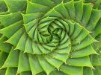
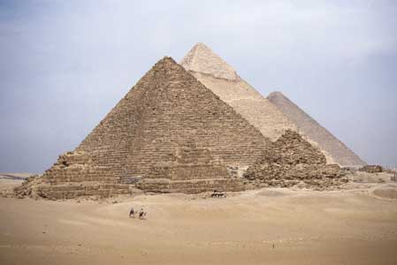
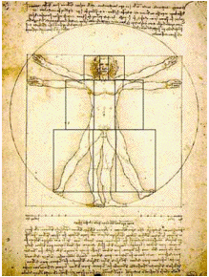
Опит за зайцевъдство
Числата, образуващи последователността
1, 1, 2, 3, 5, 8, 13, 21, 34, 55, 89, 144, 233, ...
се наричат "числа на Фибоначи",
а самата последователност — ред на Фибоначи.

Slide 6
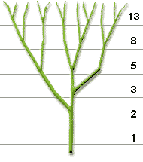
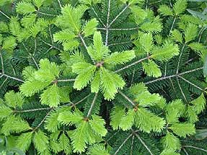
Числата на Фибоначи при растенията
Растеж по Фибоначи
Растението вляво конкретно илюстрира числата на Фибоначи, като начинът му на нарастване повтаря точно родословното дърво на зайците на Фибоначи.
Този модел на растеж се среща при много треви и дървета.

Slide 7
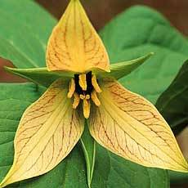
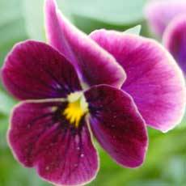
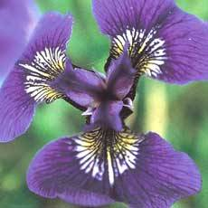
Числата на Фибоначи при растенията
Много цветове имат брой на листчетата, равен на
числата на Фибоначи:
3 - трилистници, амарилис, кокиче, ирис (перуника), лале, трилиум, минзухари, нарциси и други луковични.
5 - лютиче, шипка, слез, латинка, петунии, незабравки, теменуги и виолетки, диви карамфили, хибискус, азалия (рододендрон), люляк, камбанки, а също цветовете на домата, картофа и тиквата. Това е най-многобройния вид.

Slide 8
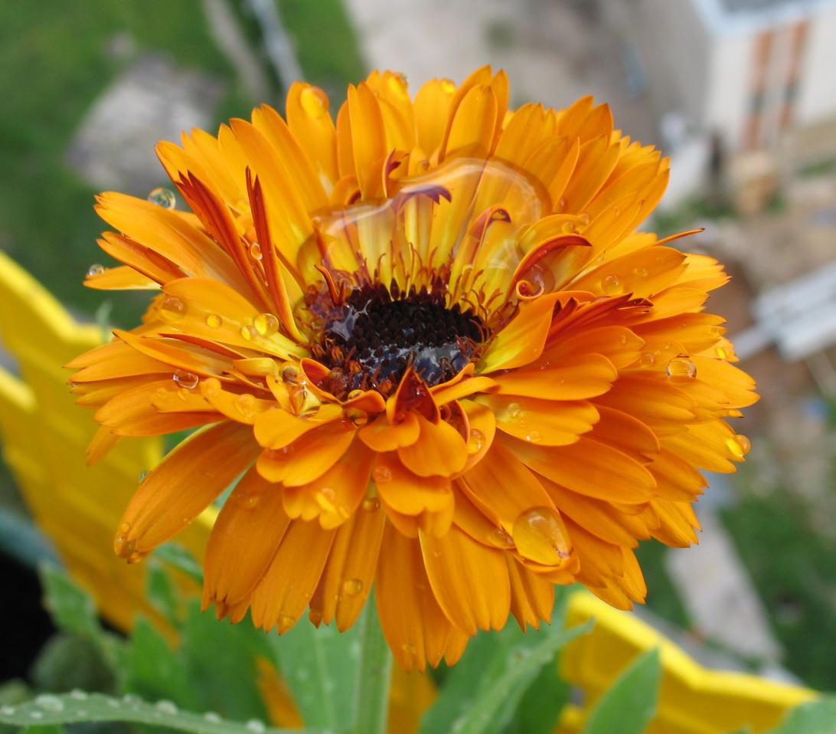
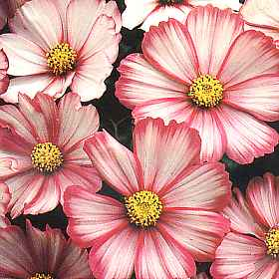
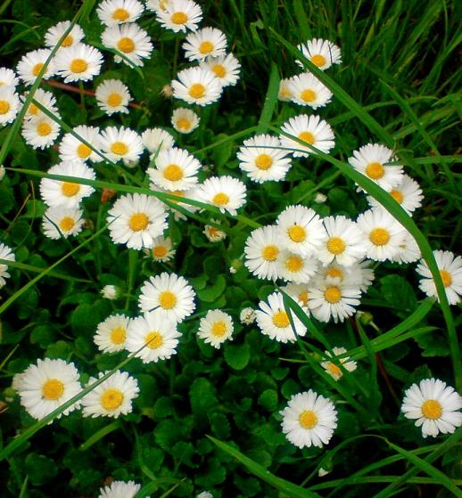
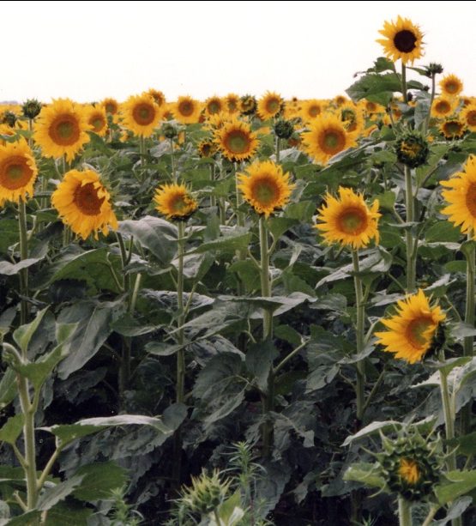
Цветове по Фибоначи
8 - делфиниум (ралица), анемония (съсънка), далия и цвете, наречено космос (Cosmos bipinnatus).
13 - Senecio jacobaea, рудбекия.
21 - цикории, лайка, някои видове маргарити.
34 - невен (календула), маргарити, астри, гербери и слънчогледи имат и по 55 и 89 венчелистчета.

Slide 9
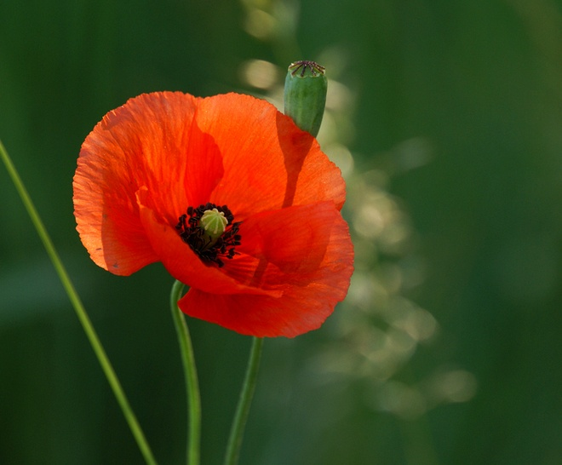
Цветове по Фибоначи
Разбира се има растения, които имат по 4 листенца, което не е число на Фибоначи, например мака, но тези растения са двусемеделми и ако се вгледате, ще разбете, че това са всъщност 2 двойки листенца, а 2 вече е число на Фибоначи.

Slide 10
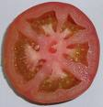
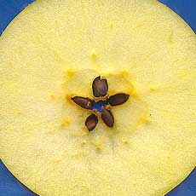
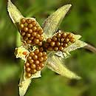
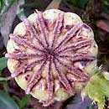
Плодове по Фибоначи
Ако срежете някакъв плод или зеленчук, ще откриете, че броя на дяловете им също е число на Фибоначи:
2, 3, 5 - домат
3 - краставица, чушка, банан
5 - ябълка, киви
Семена по Фибоначи
Числата на Фибоначи могат да бъдат видяни и при разполагането на семената на цветовете.
Вляво - триделно семе на теменуга, вдясно - макова глава с 13 кутийки.

Slide 11
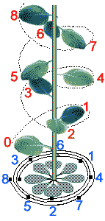
Филотахия
Филотахията и изучава закономерностите в подреждането на листата
На схемата вдясно е изобразено растението Protea cynaroides и може да се забележи, че всеки осми лист заема същата вертикална позиция като първия лист на стъблото(0).
Освен това, всеки осми лист идва точно след три оборота или 3 цикъла (обороти) за период.
Ако броя на листата за период е n, а броя на оборотите за период - m , то P. cynaroides има m = 3 и n = 8: две числа от познатата ни редица!
m = 1, n = 2 - липа, житните културии и много от луковичните растения;
m = 1, n = 3 - ела, бук, леска и бреза, а също и лозите;
m =2, n = 5 - ива, дъб, розите и някои плодни костилкови дървета като ябълките и вишните например;
m = 3 , n = 8 - зеле, астри, малини, круши и тополи;
m = 5 , n = 13 - бадеми;
m = 8, n = 21 - за хвойновите и еловите шишарки;
m = 13, n = 34 - бор.
Анализирайки научно-изследователска литература, обхващаща 650 вида и 12500 образци, R. Jean (1994) определил, че сред растенията със спирално или двойно разположение на листата, около 92% имат филотахия по Фибоначи.

Slide 12
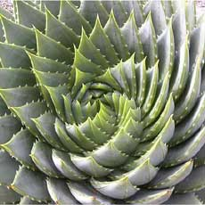
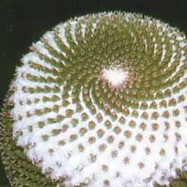
Още няколко примера
Трудно е да се пренебрегне цяло семейство красавци - видни фенове на Фибоначи:
вдясно - Mammillaria sempervivi,
вляво - Aloe polyphylla, което расте във високите планини в Южна Африка.

Slide 13
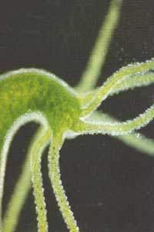
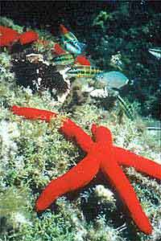
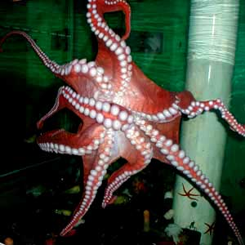
Числата на Фибоначи при животните
Числата на Фибоначи (3, 5, 8, 13,..) се проявяват често на различните живи организми, в броя на отделните части, съставящи цялото.
Хидрата има 5 пипала
Броя на лъчите на морските звезди отговаря на числата на Фибоначи : 5, 8, 13, 21, 34, 55.
Октоподът, както всеки знае, има 8 псевдокрака

Slide 14
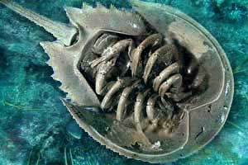
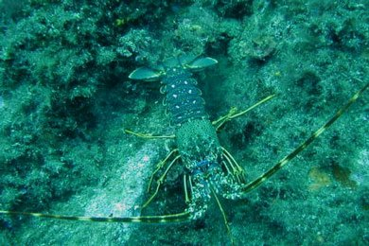
Числата на Фибоначи при животните
Мечеопашати (лат. xiphosura)- 5 двойки крайници, 5 двойки шипове на корема, 5 сегмента на гърдите.
Лангуста - 5 двойки крака, 5 перки на опашката, всеки крак се състои от 5 части, а корема - от 5 сегмента

Slide 15
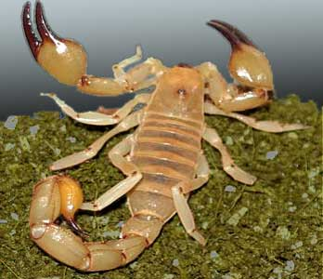
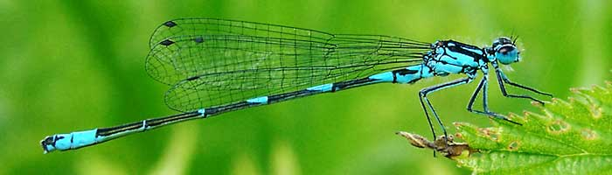
Числата на Фибоначи при животните
Скорпионът има 5 двойки крайници, коремът е от 8 сегмента, а опашката - 5.
Коремчето на водното конче се разделя от 5 сегмента, а опашката се състои от 8 части. Трите двойки крака са съставени от 3 части - всички тези числа са от последователността на Фибоначи.

Slide 16
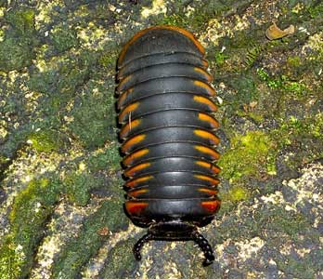
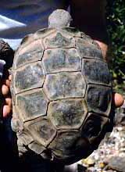
Числата на Фибоначи при животните
Тази красива бронирана стоножка от Малайзия има тяло от 13 сегмента.
Ако се загледаме в коя да е костенурка, можем да се убедим, че черупката й е изградена от 13 срастнали рогови пластинки: 5 в центъра и 8 по краищата, а периферията е оградена с 21 пластинки. Лапите им са с по 5 пръста, а гръбначният им стълб се състои от 34 прешлена.

Slide 17
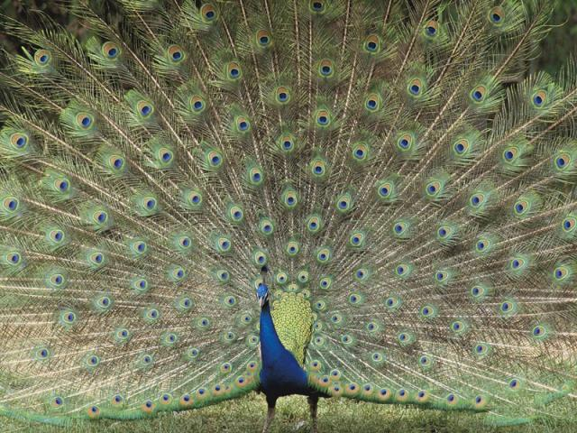
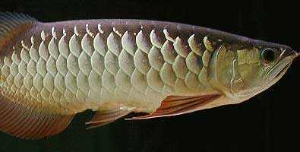
Числата на Фибоначи при животните
Ако разгледаме люспите на обикновена риба от рода на шарановите, ще забележим, че са разположени в определен ред, който напомня на разположението на семената в боровата шишарка и в питата на слънчогледа.
Въпреки, че не е представител на растителния свят, този паун горделиво е наредил точките на опашката си по същите логаритмични спирали.

Slide 18
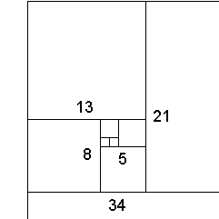


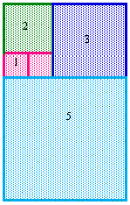


Правоъгълници и спирали на Фибоначи
Можем да направим друго изображение, показващо реда на Фибоначи 1,1,2,3,5,8,13,21 като започнем с два малки квадрата с размер 1/1 един до друг. На общата им страна се построява квадрат с размер 2/2 (=1+1). Сега можем да направим нов квадрат със страна, допираща се до последния квадрат със страна 2 и до първия- новия ще има страна 3, следващия, допиращ се до квадрат 2 и до квадрат 3 ще има страна 5 и т.н..
Тази група правоъгълници се наричат правоъгълници на Фибоначи.

Slide 19
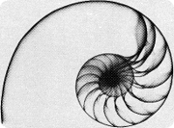
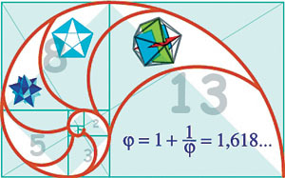
Правоъгълници и спирали на Фибоначи
Ако във всеки от горните квадрати впишем по четвърт кръг, ще получим спиралата на Фибоначи.
Наричат я още спирала на Бернули, логаритми-ческа спирала, правоъгълна спирала, и др.

Slide 20
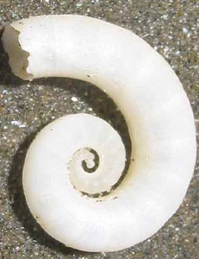
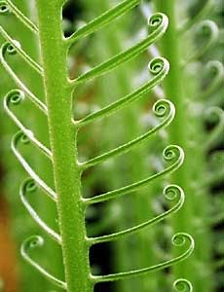
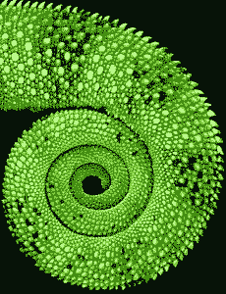
Спирала на Фибоначи
Такива спирали може да видим във формата на черупките на някои мекотели, а също и в подредбата на семената на цветовете на някои растения, семенниците на шишарките, ананаса, ухото и много други образувания.

Slide 21
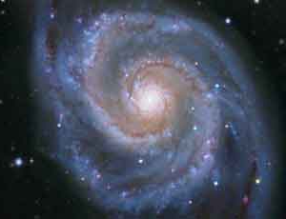
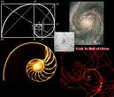
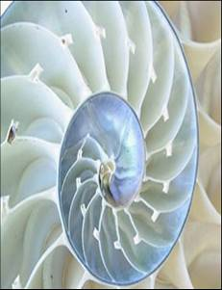
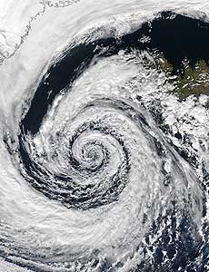
Спирала на Фибоначи
Подобни форми могат да се наблюдават както в растителния и животински свят, така и при галактиктиките и атмосферните явления.

Slide 22
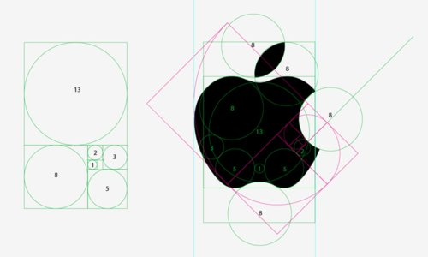
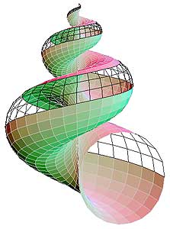
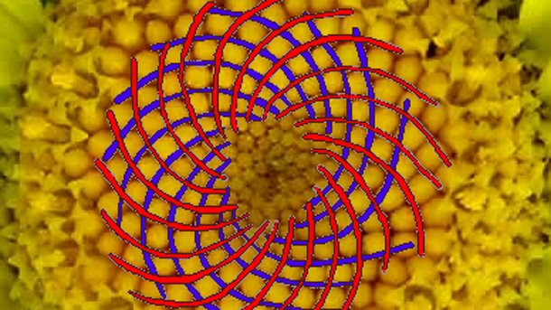

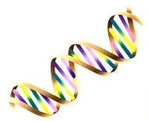

Спирала на Фибоначи

Slide 23
Коефициенти на Фибоначи
Едно от най-важните свойства на числата на Фибоначи е съществуването на т.н. коефициенти на Фибоначи,
т.е. постоянни отношения на различни членове на реда.
Отношението на всяко число към следващото, което се стреми все повече и повече към 0.61803...
Отношението на всяко число към предишното се стреми към 1.61803... (обратно на 0.618).
Числото 1.61803... , е прочутото ирационално число, наречено златно сечение.
Означава се с главната гръцка буква Ф (фи).

Slide 24
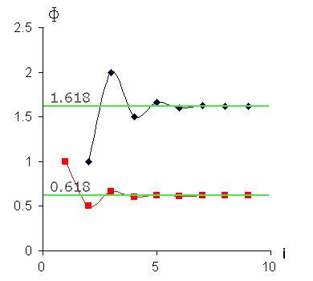
Коефициенти на Фибоначи
i | F_{i} | F_{i}/F_{i-1} | F_{i}/F_{i+1}
1 | 1 |  | 1
2 | 1 | 1 | 0.5
3 | 2 | 2 | 0.667
4 | 3 | 1.5 | 0.6
5 | 5 | 1.667 | 0.625
6 | 8 | 1.6 | 0.615
7 | 13 | 1.625 | 0.619
8 | 21 | 1.615 | 0.617
10 | 34 | 1.619 | 0.618

Slide 25
Коефициенти на Фибоначи
При делене на всяко число на следващото през едно получаваме числото 0.382; и обратно – съответно 2.618.
Подбирайки по такъв начин отношения, получаваме основния набор от коефициентите на Фибоначи: … 4.235, 2.618, 1.618, 0.618, 0.382, 0.236, също и 0.5 (1/2).
Всички те играят особена роля в природата.
Един от най-популярните и значими коефициенти е:
1,618…
наречен “Златно сечение”
“Златно сечение” е понятие, което изразява закономерност за хармонично съотношение на частите към цялото в природата и изкуството.

Slide 26





в пропорциите на човешкото лице и тяло
Златно сечение
Характерен пример е съотношението в човешката ръка: съотношението на фалангата с нокътя на средния пръст се равнява на 3 единици, втората фаланга-
на 5, следващата- на 8 и костта на самата китка - на 13.
Златното сечение в човешкия ръст от върха на главата до петите е мястото на пъпа (известна е рисунката на Леонардо да Винчи,
построена по закона на Витрувий за пропорциите).

Slide 27



Златно сечение при животните
Обърнете внимание и на тази
раковина. Всяка извивка е по-голяма
от предишната точно с 1.62, а целият
охлюв се вписва в златен правоъгълник
(ширина/дължина=1/1.62).

Slide 28


Златно сечение
В пирамидите
Няма писмени доказателства египтяните да са знаели за "златно сечение". Но е факт, че то е използвано при строежа на пирамидите. При Хеопсовата пирамида съотношението между височината и половината от страната е "златно" - т.е. приблизително 1,618.
В архитектурата
Отделните архитектурни елементи могат само със съотношението на размерите си да доставят наслада на окото като благозвучен акорд, независимо от това за какво служат, какво изобразяват и от какъв материал са изпълнени. Това са ту Златното сечение, ту два събрани триъгълника в съотношение на Златното сечение, ту обикновени квадрати.

Slide 29


Спиралата на Фибоначи в Магурата
Тя се описва от последователни елементи, отношението на чиито дължини се представя от числото 1.618.
На тази снимка обърнете внимание на следното:
Тук виждаме числата 8 и 5, както и 13.

Slide 30


Златното сечение в Магурата
Oбърнете внимание на лъчите на слънцето:
В лъчите му са представени числата 3, 5, 8, 13, 18, 21. Отделните числа са обозначени с нарочни разделения.
5/3 = 1.66666
8/5 = 1.6
13/8 = 1.625
21/13 = 1.61538

Slide 31
Финанси
Числата на Бога движат борсите
Ако се разровите из Интернет, търсейки нещо за Фибоначи, ще попаднете на повече финансови сайтове, отколкото на математически. Забелязано е, че вълните, описващи колебанията на котировките на ценните книжа, съответстват на реда на Фибоначи и ги наричат вълни на Елиот.
Дилърите се кланят на италианския математик Фибоначи, магическият му ред властва на финансовия пазар.
Интересът към числата на Фибоначи като начин за предсказване на пазарите води началото си от 30-те години на XX век.

Slide 32
Числата на Фибоначи в музиката
Числата на Фибоначи безспорно са част от естествената хармония, която е приятно да се усеща, приятно изглежда и даже приятно звучи.
Музиката е основана на 8-степенна октава, като 1, 3, и 5-та нота създават основата на всички акорди.
На пианото, октавата е представена от 8 бели клавиши и 5 черни – всичко 13. Не е случайно, че музикалната хармония, която, като че ли, носи най-голямо удоволствие, е мажорното шестзвучие.
Само на 0.006966 повече от точното Златно сечение, съотношенията на мажорното шестзвучие предизвикват приятни колебания в охлюва на вътрешното ухо – орган, който едва ли случайно има форма на логаритмична спирала.

Slide 33
Числата на Фибоначи в музиката
Льо Корбюзие разработва скала от пропорции, която нарекъл Modulor.
Тази скала е разработена за архитектурни форми, но скоро е намерила приложение и в други сфери,
в това число в конструирането на печатната страница.
Опирайки се на принципа на златното сечение, като главни точки, Льо Корбюзие избрал слънчевия сплит,
върха на главата и края на пръстите на вдигната ръка.
На тази основа Льо Корбюзие получил безкраен ред математически отношения, които широко се използвали в архитектурната практика.

Slide 34
Числата на Фибоначи
Числата на Фибоначи безспорно са част от естествената хармония, която е приятно да се усеща, приятно изглежда и даже приятно звучи. Многобройните прояви на числата на Фибоначи и златното сечение в природата обясняват защо пропорцията 1:1.618... е така привлекателна и в изкуството.
Ние просто виждаме отражението на живота в изкуството. Затова възприемаме околната среда не като набор от линии и плоскости, а като хармония и красота на природата.
Стремежът на хората да опознаят необятната вселена и себе си е движил човешкото познание напред.

Slide 35
А какво по-велико приключение от това да откриваш законите на света, който ни заобикаля?

